Slide 1
Hướng dẫn sử dụng
Phần mềm quản lý khóa

Slide 2
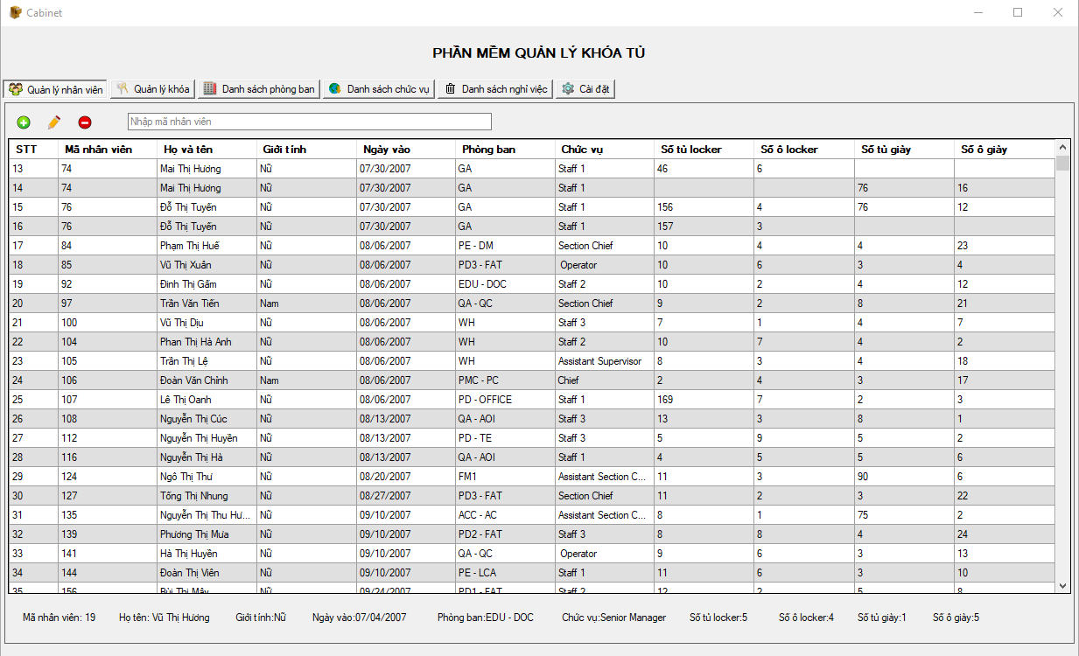
Màn hình danh sách nhân viên

Slide 3
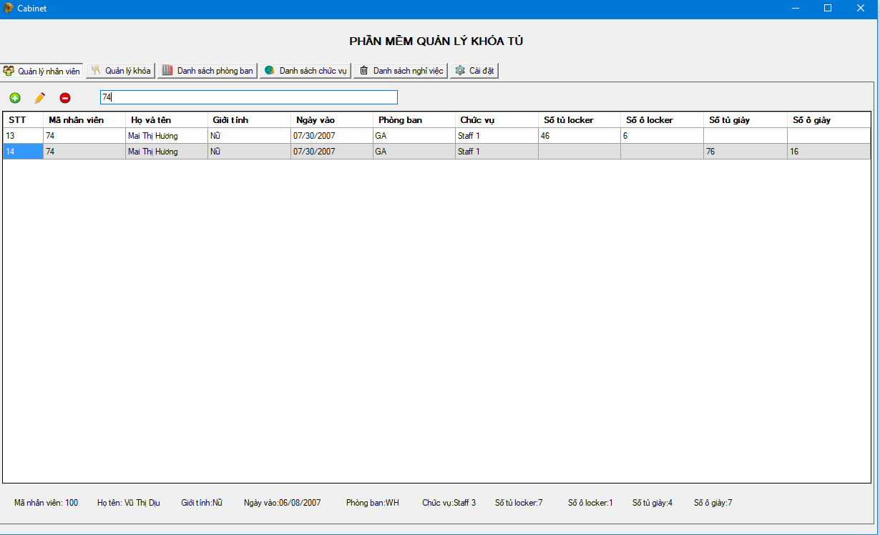
Tìm nv theo mã

Slide 4
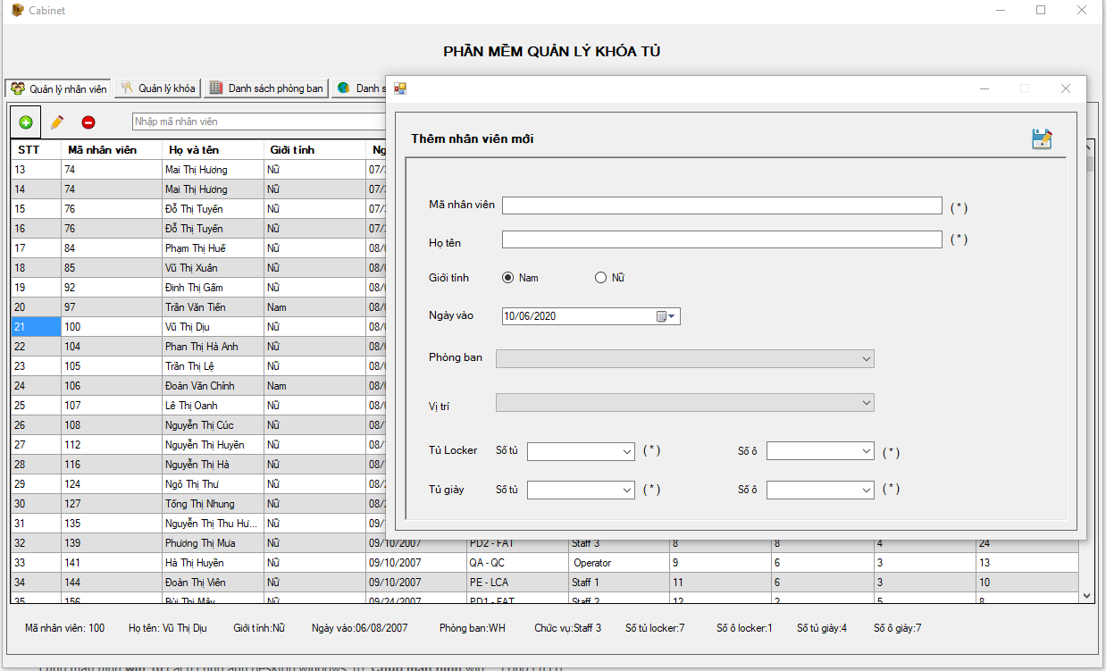
Thêm nv mới

Slide 5
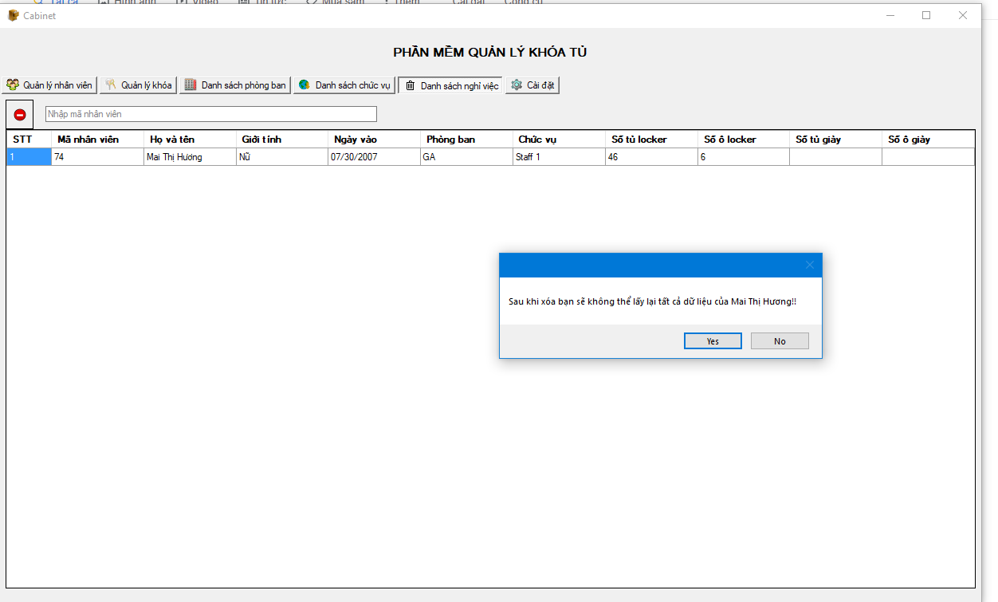
Cho nhân viên vào ds nghỉ việc

Slide 6
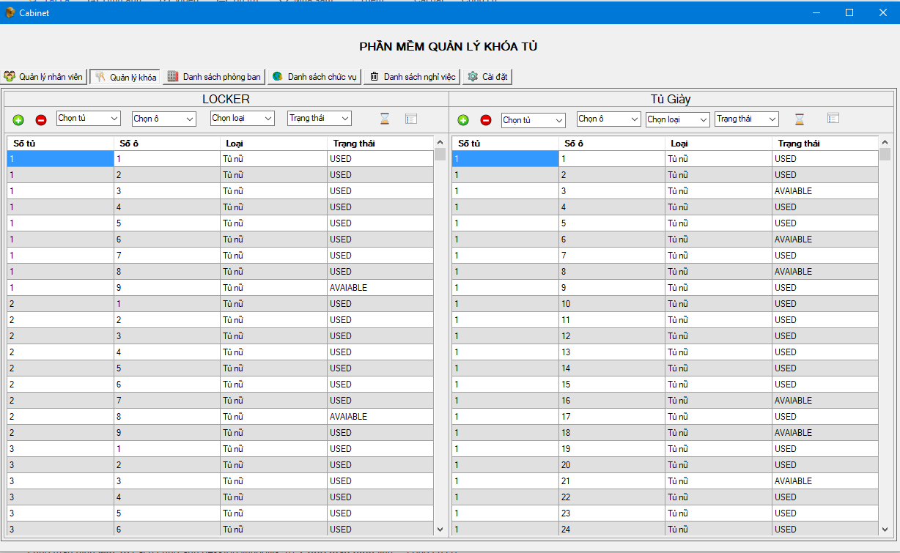
Màn hình QL khóa locker và giày

Slide 7
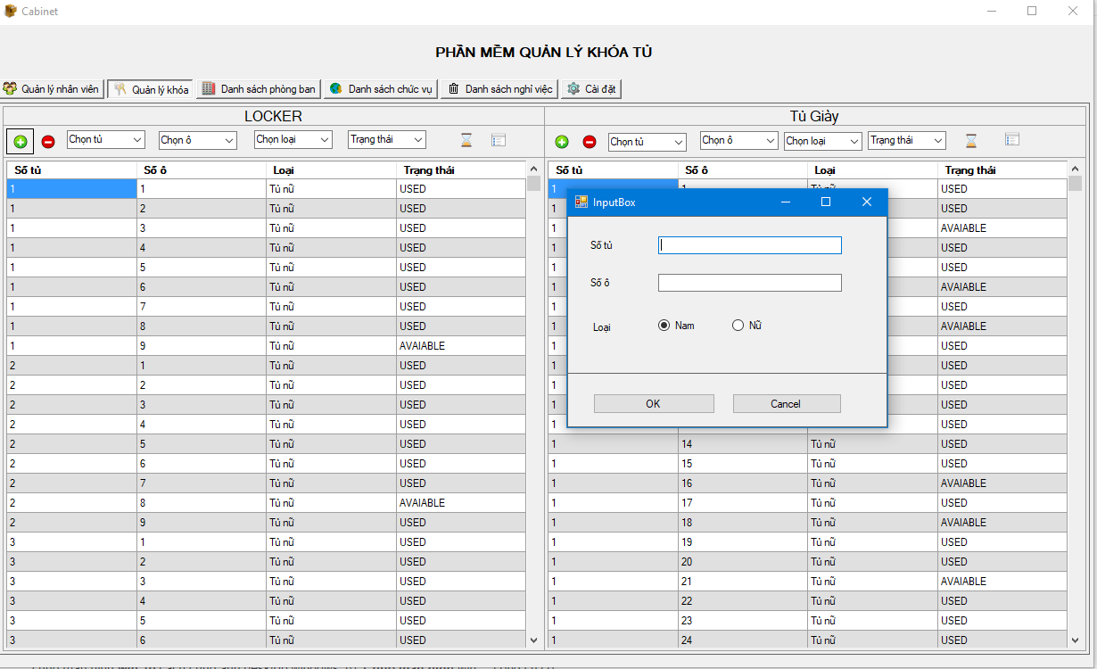
Thêm tủ mới

Slide 8
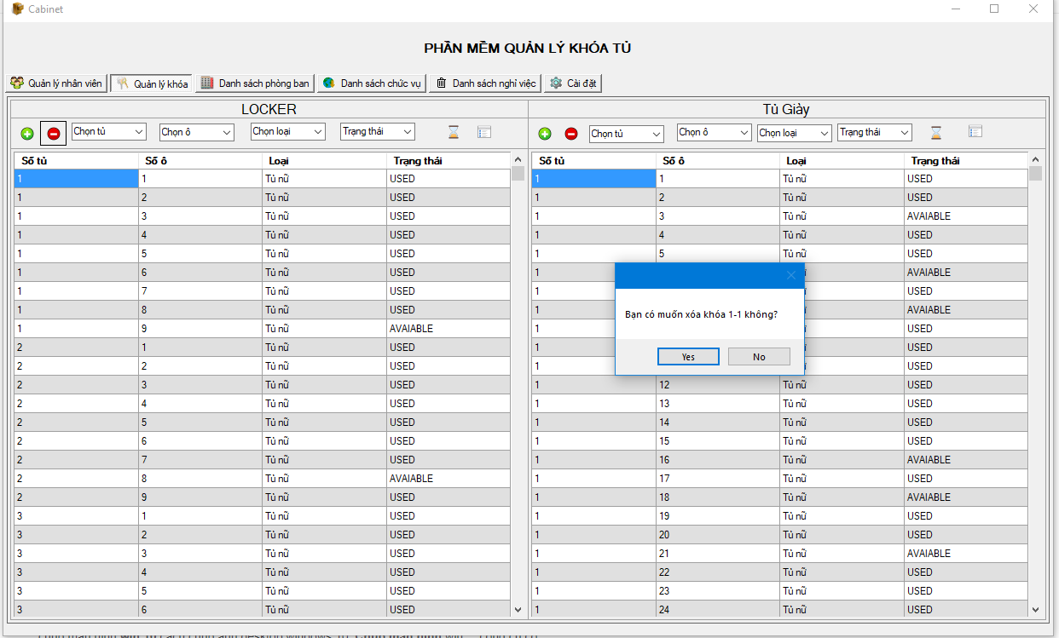
Xóa tủ tủ bị xóa sẽ mất hoàn toàn

Slide 9
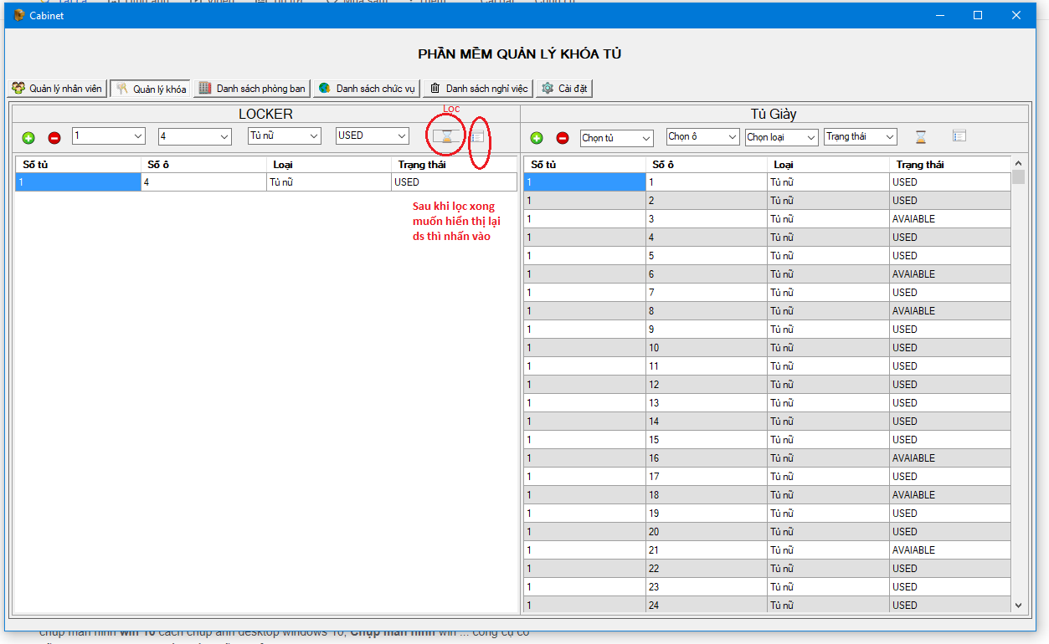
Tìm tủ theo yêu cầu

Slide 10
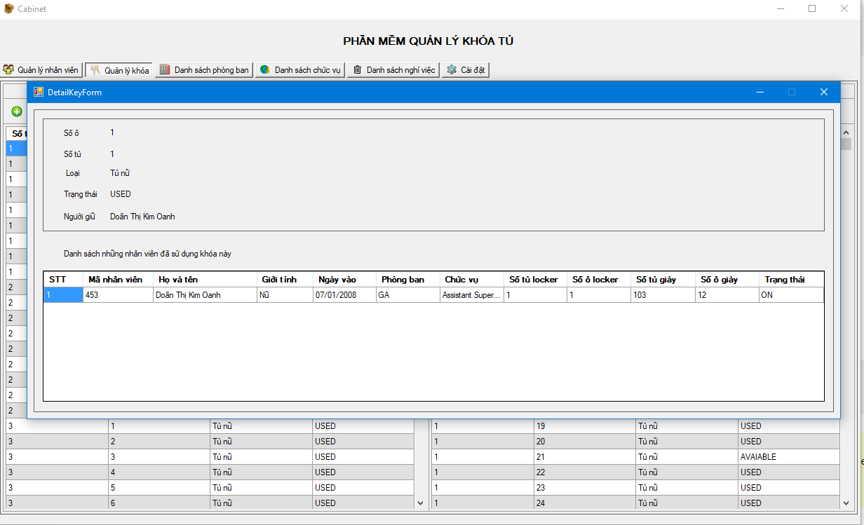
Click đúp vào khóa để xem lịch sử những người đã dùng khóa này

Slide 11
